Slide 1
ГАОУДПО РМ «МРЦПКСЗ» Доврачебная помощь и особенности проведения реанимационных мероприятий
Подготовила преподаватель Ефремова Н.И.

Slide 2
Содержание учебного материала
Основные патологические процессы, развивающиеся в организме пострадавшего при тепловом ударе и общем охлаждении.
Диагностические критерии теплового удара и общего охлаждения и неотложная помощь при них.
Объем помощи пострадавшим на первом этапе лечебно - эвакуационного обеспечения.
Основные патологические процессы, развивающиеся в организме пострадавшего с отморожениями и ожогами.
Объем помощи пострадавшим с отморожениями и ожогами первом этапе лечебно - эвакуационного обеспечения.
Утопление, удушение, электротравма: особенности в проведении спасательных и реанимационных мероприятий.

Slide 3
ТЕПЛОВОЙ УДАР (Т67.0)
Тяжелое патологическое состояние, обусловленное общим перегреванием организма.

Slide 4
Причины развития теплового удара
Длительное воздействие солнечных лучей
Солнечный удар
вследствии интенсивной физической работы
воздействие высокой температуры окружающей среды
Тепловой удар

Slide 5
Предрасполагающие факторы
психоэмоциональное напряжение;
затруднение теплового рассеивания (плотная одежда, пребывание в плохо вентилируемых помещениях);
избыточный вес;
курение;
алкогольная интоксикация;
эндокринные расстройства;
сердечно-сосудистые заболевания;
неврологические расстройства

Slide 6
Общие симптомы теплового удара
Повышение температуры тела
До 40⁰С -средняя степень
40-41 ⁰С- тяжелая
Нарушение сердечной деятельности
Изменение АД, тахикардия
Свыше 41⁰С – развитие комы
Боли в сердце
Нарушение дыхания
Частое поверхностное
Нарушения ЦНС
Головная боль, головокружение;
Затуманенное сознание, судороги, кома
Кожные покровы
Сухие, горячие или прохладные и влажные

Slide 7
Первая помощь при тепловом ударе
Перенести в затененное помещение
Снять одежду
уложить
Снять зубные протезы
Кислород
Охлаждение
Контроль температуры каждые 10 минут
Напоить
Госпитализировать

Slide 8
Медикаментозная терапия
Инфузия многокомпонентных солевых растворов (лактасол, Рингер – лактат) 1-2 литра в течении 1-2 часов;
! для проведения инфузии нельзя использовать физраствор и 5% р-р глюкозы, т.к. они не восполняют потерю электролитов
дексаметазон 100 мг в/в для профилактики отека легких;
диазепам 2,5 % р-р 2-4 мл в/в при судорогах.

Slide 9
Тактические мероприятия
1. При тяжелой форме перегревания (тепловом ударе с исходом в кому) - доставка в стационар, на носилках, лежа. 2. При успешной терапии и стабилизации состояния - рекомендации по дальнейшему поведению.

Slide 10
Гипотермия (общее охлаждение организма)
Характеризуется снижением ректальной температуры ниже 35 градусов и угнетением функции жизненно важных органов. Развивается в результате интенсивной теплопотери, превосходящей теплопродукцию организма.
Факторы:
низкая внешная температура;
теплопроводность одежды;
состояние гемодинамики и обмена веществ, в том числе влиянием алкоголя.

Slide 11
Периоды
Компенсации
Сознание ясное, АД, пульс, ЧД в норме.
Декомпенсации
Адинамическая
Ступорозная
Судорожная
Кожные покровы бледные, холодные, «гусиная» кожа.
Мышечная дрожь,.
Учащение мочеиспускания.

Slide 12
Клиника периода декомпенсации
Симптом | Стадия
 | Адинамия | Ступор | Кома
Сознание | Беспокойство, дезориентация, заторможенность | Спутанность, неконтактность | Отсутствует
Речь | Скандирована | Отсутствует | Отсутствует
Движения | Ригидность, мышечная дрожь | Паралич мышц, самостоятельные движения невозможны | Тонические судороги, тризм жевательной мускулатуры
Температура в прямой кишке | 34-35 °С | 30 -34°С | Ниже 30°С
ЧСС | 60 в мин | 35 – 40 в мин | Менее 30 в мин
АД, мм.рт.ст. | В норме или снижено | 80/60 | Не определяется
ЧД | В норме или снижено | 8-10 в мин | До 4 в мин
Фотореакция | Сохранена | Замедленна | Замедленна или отсутсвует
Неотложная помощь | Внешнее согревание, но-шпа, аспирин | Внутреннее согревание при температуре ниже 32 °С; Медикаментозная терапия

Slide 13
Первая помощь
Немедленно поместить пострадавшего в тепло, снять мокрую одежду;
провести пассивное наружное согревание (одеялом или покрывалом с металлизированным наружным отражающим слоем);
провести активное согревание размещенными в проекциях крупных сосудов грелками или согревающими пакетами; при возможности использовать для отогревания пострадавшего ванну с водой при температуре 41-43 °С
в адинамическую стадию внутрь аспирин 0,25, 1-2 таблетки, но-шпа;
контроль гемодинамики в процессе активного согревания.
В ступорозную и судорожную стадии:
внешнее согревание проводится лишь у молодых здоровых людей, если ректальная температура выше 32 градусов, согревают только туловище (активное согревание может привести к парадоксальному снижению температуры);
внутренне согревание при ректальной температуре ниже 32 градусов: температура дыхательной смеси 42-46 градусов, р-ра для инфузии – 40 градусов, укутывают одеялом, на место отморожения – теплоизолирующая повязка.

Slide 14
Первая помощь при гипотермии
Занести в помещение, снять одежду
Провести согревание (под контролем гемодинамики)
Пассивное
Внутреннее
Медикаментозная терапия
Активное

Slide 15
Медикаментозная терапия ступорозной и судорожной стадий
Препарат | Доза | Способ введения
Реополиглюкин | 400 мл | в/в
5% р-р глюкозы | 500 мл | в/в
Гепарин | 10000 Ед | в/в
Преднизолон (3% р-р) | 90 мг | в/в
Магния сульфат 25% р-р | 10 мл | в/в медленно
Р- р аскорбиновой кислоты 5% | 5мл | в/в
Р-р тиамина 5% | 2 мл в/в | в/в
0,25% р-р дроперидола | 1-2 мл | в/в в составе инфузионных растворов
2,5 % р-р диазепама | 2-4 мл | в/в

Slide 16
Тактика
1. При септическом состоянии, общем переохлаждении организма - срочная доставка в хирургическое отделение многопрофильного стационара. 2. При отсутствии признаков септических осложнений и общего переохлаждения - доставка (рекомендация обратиться) в амбулаторно-поликлиническое учреждение для определения тактики дальнейшего лечения.

Slide 17
Отморожение
Повреждение тканей в результате воздействия низкой температуры

Slide 18
Периоды отморожения
Дореактивный
Реактивный
ранний (до 5 суток)
поздний (свыше 5 суток)
боли исчезают, а затем всякая чувствительность
чувство холода, сменяющееся онемением;

Slide 19
Признак | I степень | I I степень | III степень | IV степень
Глубина поражения | Обратимые расстройства кровообращения | омертвение поверхностных слоев кожи | к омертвению всех слоев кожи и мягких тканей на различную глубину | омертвение всех слоев, в том числе и кости
Кожа | бледной окраски, несколько отечная | багрово-синяя окраска, пузыри, наполненные прозрачной или белого цвета жидкостью. | пузыри, наполненные жидкостью темно-красного и темно-бурого цвета, влажная гангрена | пузыри, наполненными черной жидкостью; кожа холодная ; мумификация
Общие явления | Не изменено | повышение температуры тела, озноб, плохой аппетит и сон | Потрясающие ознобы и поты, значительное ухудшение самочувствия, апатия к окружающему | Состояние очень тяжелое
Чувствительность | резко снижена или полностью отсутствует | резко снижена или полностью отсутствует | онемение, но больной страдает от боли
Длительность | Несколько дней | 15 -30 дней |  | 1,5 – 2 мес
Остаточные явления | шелушение и зуд; чувствительность к холоду повышена | Рубцов нет, чувствительность снижена | Рубцы | Ампутация конечности

Slide 20
Первая помощь в скрытую фазу отморожения
Общее согревание (
Горячее питье
Теплое помещение
Местно
Снять кольца, браслеты
Теплоизолирующая повязка
Медикаментозная терапия
Обезболивание
Улучшение микроциркуляции: реополиглюкин, гепарин, дротаверин
Неподвижность конечностей

Slide 21
Первая помощь в реактивную фазу
Асептическая повязка
Обезболивание – 50% р-р анальгина 2-4 мл в/м

Slide 22
Показания к госпитализации
Детский возраст
Большая глубина и площадь поражения

Slide 23
ОЖОГ
Ожоги – повреждение тканей, возникающее под действием высокой температуры, электрического тока, кислот, щелочей или ионизирующего излучения

Slide 24
Классификация по этиологии
Ожоги
термические
электрические
химические
лучевые

Slide 25
Химические ожоги
общетоксический эффект от всасывания или энтерального попадания химического вещества внутрь;
локализация струпа в области губ и в полости рта свидетельствует о попадании ожогового агента внутрь

Slide 26
Идентификация агрессивного реагента, вызвавшего химический ожог
Признак | Концентрированная щелочь и перекись водорода | Концентрированная кислота
 |  | Серная | Соляная | Азотная
Вид некроза, струпа | Мягкий, влажный (коликвационный) | Плотный, сухой (коагуляционный)
Цвет струпа | Грязно - белый | Темно - коричневый | Серовато - белый | Светло - коричневый

Slide 27
Соответствия классификации ожогов по степеням
Глубина повреждения тканей | Степень ожога по классификации, принятой в РФ | Степень ожога по МКБ -10
Покраснение кожи | I | I
Образование пузырей | II | II
Разрушение эпидермиса | IIIа | II
Гибель всей толщи кожи с подкожной клетчаткой | IIIб | III
Гибель всей кожи и ниже лежащих тканей | IV | III

Slide 28
Ожог первой степени

Slide 29
Ожоговый шок II степени

Slide 30
Ожоговый шок III степени

Slide 32
Правило «девяток» Уоллеса

Slide 33
Неотложная помощь
Прекращение действия повреждающего фактора, снять кольца, браслеты
Быстрое охлаждение раны, обработка противоожоговым аэрозолем
Контроль за дыханием
Оксигенотерапия
Трахеотомия, коникотомия
Обезболивание
Противоожоговая повязка с анестетиками
Выбор препарата зависит от выраженности болевого синдрома

Slide 34
Показания к госпитализации
поверхностные ожоги свыше 5% поверхности тела;
III Б и IV – более 1% или любой площади при локализации на лице, кистях, стопах, крупных суставах;
в сочетании с ожогами ВДП, механической травмой;
инфицированные ожоги с симптомами интоксикации и воспаления;
промежности и половых органов, начиная со второй степени;
пациенты старше 60 лет;
дети.

Slide 35
Ожоговый шок
Развивается при поражении 15—20% поверхности тела при поверхностных ожогах и 10% — при глубоких ожогах.
У детей и стариков - при площади поражения более 10% поверхностного ожога, более 3 % - глубокого.

Slide 36
Клиника в зависимости от степени
Признак | I | II | III | IV
Распространенность ожогов | Поверхностные 20%, глубокие 10% | 20—40% -поверхностные, глубокие составляют не более 20% | 40—60% поверхности тела (глубокий ожог не более 40%) | занимающими свыше 60% поверхности тела (из них глубокие— не менее 40%).
Общее состояние | Тошнота, рвота, мышечная дрожь | возбуждение, сменяющееся заторможенностью; сознание сохранено озноб, жажда, тошнота, рвота | крайне тяжелое, сознание спутанное, пострадавший заторможен | крайне тяжелое, сознание спутанное или отсутствует
Цвет кожных покровов | Бледные | бледная, сухая, холодная | бледно-серого цвета, холодные, цианоз | бледный с мраморным оттенком

Slide 37
Клиника в зависимости от степени (продолжение)
Пульс | Умеренная тахикардия | Тахикардия | 120 – 130 в мин | Нитевидный пульс
АД | Норма | Снижено | Снижено | Ниже 100 мм.рт.ст.
Дыхание | Норма | Учащено | Одышка | Одышка, влажные хрипы в легких
ОЦК | Понижено на 10% | Понижено на 10-20% | Понижено на 20-30% | Понижено на 20- 40%
Функция почек | Норма | Олигурия, гематурия, альбуминурия | Олигурия, анурия | Анурия, постоянная гематурия, альбуминурия
Прогноз | выведение из шока в первые сутки | Выведение из шока через 2-е суток | неблагоприятный | неблагоприятный

Slide 38
Высокая вероятность развития ожогового шока
повреждение более 15 % поверхности тела при поверхностных ожогах у взрослых;
повреждение более 10% поверхности тела при глубоких ожогах у взрослых;
повреждение более 10% поверхности тела при поверхностных ожогах у детей и стариков;
повреждение более 3 % поверхности тела при глубоких ожогах у детей и стариков;
при ожогах любой глубины и площади, если они сочетаются с ожогами головы и промежности;
многофакторные поражения.

Slide 39
Неотложная помощь
С целью обезболивания вводят морфин, омнопон, промедол, фентанил;
Инфузионная терапия;
Коррекция метаболических и функциональных нарушений: витамин С 5% р-р 20 мл, В1 5% 5мл, витамин В6 5% 5мл, витамин В12 200 мкг в/в;
Правило «трех катетеров»: кислородный, в вену, в мочевой пузырь. Промывание желудка при неукротимой рвоте.

Slide 40
Тактика
1. Экстренная доставка в стационар по показаниям: а) ожоговый шок: б) термоингаляционные поражения: в) химические ожоги с признаками резорбции токсиканта и клиникой острого отравления; г) пострадавшие с ожогами II степени более 10 %, IIIа степени - более 3%. IIIб - IV степени любой площади, с ожогами лица, кистей, стоп, промежности, с электроожогами; - доставляют в стационар на носилках, лежа, в положении, удобном для пострадавшего. 2. При ожоговом шоке и термоингаляционном поражении -доставка в реанимационное отделение, минуя приемное отделение. 3. При химических ожогах - доставка в токсикологическое отделение (центр лечения острых отравлений). 4. При отсутствии показаний к экстренной доставке в стационар пострадавшие подлежат транспортировке в травмпункт из общественного места или из квартиры, либо оставляются на месте при выполнении вызова на квартиру с рекомендациями обратиться в амбулаторно-поликлиническое учреждение самостоятельно

Slide 41
Электротравма. Воздействие электрического тока (T75.4) и поражение молнией (Т75.0)
Воздействие электрического тока на организм вызывает фибрилляцию желудочков и остановку сердца в фазе систолы, спазм дыхательной мускулатуры и остановку дыхания
В не смертельных случаях электротравмы в раннем периоде у пострадавших отмечается рефлекторный кардиоспазм, стенокардия, инфаркт миокарда, гипо- и гипертензия, тахи- и брадикардия, аритмии, энцефалопатия, отек легких, повреждения других органов и систем.
Местные изменения при электротравме проявляются в виде глубоких электроожогов, так называемых «знаков тока» в местах соприкосновения с токопроводящими предметами. Знаки тока обычно безболезненны.

Slide 42
Воздействие тока на человека
Электрические удары и травмы
Биологическое
Химическое
Механическое
Ожоги
Комбинированные

Slide 43
Факторы, влияющие на исход
Факторы
Сопротивление тела
Продолжительность тока
Путь прохождения тока
Напряжение тока
Значение тока
Параметры внешней среды
Род и частота тока
Индивидуальные особенность и организма

Slide 44
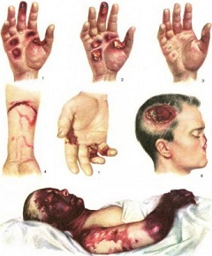

Slide 47
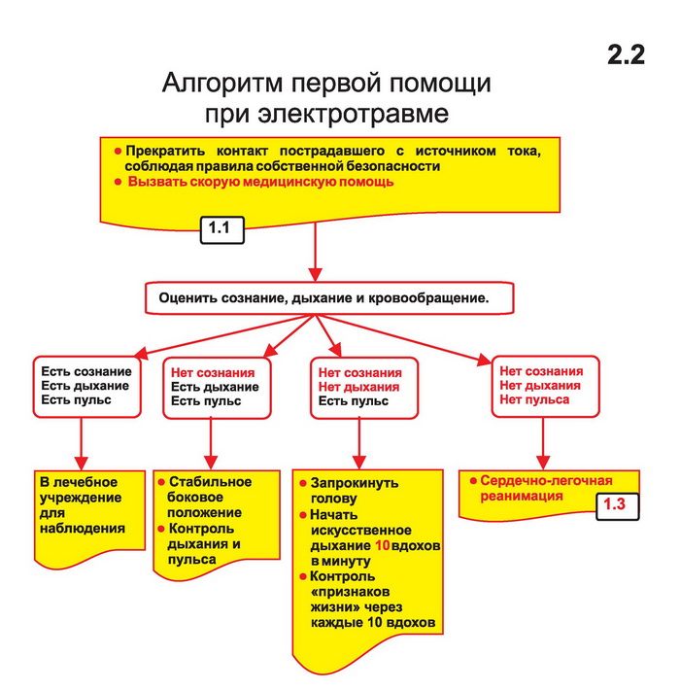

Slide 48
Медикаментозная терапия
при экстрасистолии: - лидокаин 2 % раствор - 2 мл на 10 мл 40 % раствора глюкозы внутривенно из расчета 1 мг лидокаина сухого вещества на килограмм массы тела (одна ампула на 40 кг массы тела пациента);
при судорогах, психомоторном возбуждении: седуксен (аналоги) 0,5 % раствор 2 мл внутримышечно (внутривенно), или натрия оксибутират 20% раствор 10 мл внутривенно, или магния сульфат 25 % раствора 10 мл внутримышечно;
при гипотензии: - глюкоза 5 % раствор (реополиглюкин) 400 мл с дофамином 0,5 % раствор 5 мл внутривенно капельно со скоростью, обеспечивающей поддержание систолического АД на уровне 100 мм рт. ст. в объеме, определяемом временем доставки в стационар;
при ангинозных болях (стенокардии): - нитроглицерин в таблетках под язык);
при электроожогах: - асептические сухие повязки местно.

Slide 49
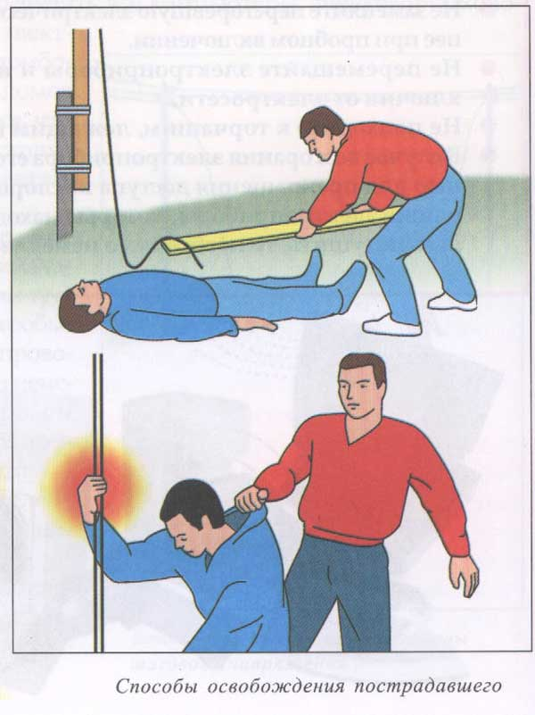

Slide 50
Тактика
Доставка в стационар на носилках лежа, под контролем состояния функций жизнеобеспечения; Госпитализации подлежат все пострадавшие при обращении за медицинской помощью в течение 6 суток после электротравмы вне зависимости от наличия и степени выраженности патологических симптомов ввиду опасности внезапного развития поздних жизнеугрожающих состояний.

Slide 51
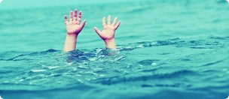
Утопление
Смерть от гипоксии, возникающей в результате закрытия дыхательных путей жидкостью, чаще всего водой.
В первую минуту после утопления в воде можно спасти более 90% пострадавших, через 6-7 минут - лишь около 1-3%.

Slide 52
Виды утопления
Истинное
Синкопальное
Сухое

Slide 53
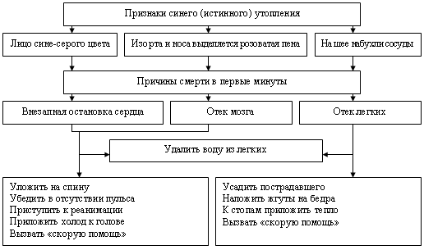

Slide 55
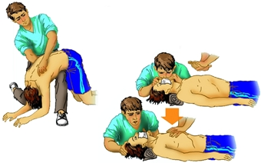
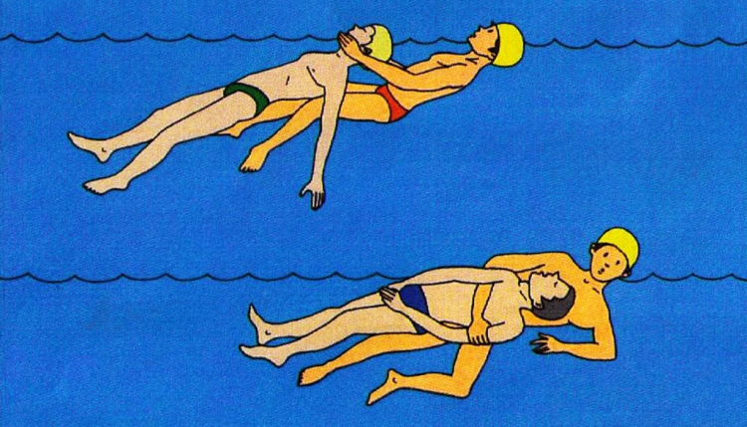
Спасение утопающих

Slide 56
Литература
Справочник фельдшера.- М.: Эксмо, 2010. – 1020с.
Суворов А.В. Основы диагностики и терапии неотложных состояний: руководство для врачей/ А.В.Суворов, К.А Свешников, Д.Б.Якушев.- Н.Новгород: Издательство Нижегородской государственной медицинской академии, 2010. – 400 с.; ил.

Slide 57
Благодарю за внимание!

